Slide 1

DBSCAN
Density-Based Spatial Clustering of Applications with Noise
Integrantes:
Sariaht Ariza
Adriana Carreño
Brandon Linares
Fundación Universitaria Los Libertadores

Slide 2
¿Qué es DBSCAN?
HIPERPARÁMETROS
DEFINICIÓN
Propuesto por Ester, Kriegel, Sander y Xu (1996), DBSCAN agrupa puntos densamente conectados en el espacio de características y marca como ruido aquellos en regiones de baja densidad. No requiere especificar el número de clusters K. Detecta clusters de forma arbitraria e identifica outliers automáticamente. Solo necesita 2 hiperparámetros: eps y min_samples.
eps
Radio de búsqueda de vecinos
min_samples
Mínimo de puntos para zona densa
TIPOS DE PUNTO
Core point
Border point
Noise point
≥ min_samples vecinos dentro de eps
En vecindad de core, no es core
No alcanza ningún cluster → outlier
Ester, Kriegel, Sander & Xu — KDD-96 [1]
Notes:
2

Slide 3
Fundamentos matemáticos
VECINDAD Ε (EPS)
pseudocode — DBSCAN
DBSCAN(D, eps, MinPts):
C = 0
para cada punto p sin visitar de D:
N = regionQuery(p, eps)
si |N| < MinPts:
marcar p como ruido
sino:
C = C + 1
expandirCluster(p, N, C, eps, MinPts)
expandirCluster(p, N, C, eps, MinPts):
asignar p al cluster C
para cada p′ en N:
si p′ no visitado:
N′ = regionQuery(p′, eps)
si |N′| >= MinPts: N = N ∪ N′
si p′ sin cluster: asignar a C
Nε(p) = { q ∈ D | d(p, q) ≤ ε }
DISTANCIA EUCLIDIANA
d(p, q) = √ Σ (pi − qi)²
DENSITY-REACHABLE
Existe cadena p₁, p₂, ..., pn donde cada pi+1 es directamente alcanzable desde pi (vecino y core point).
El cluster = conjunto maximal density-connected.
[1] Ester, Kriegel, Sander & Xu, KDD-96.
Notes:
3

Slide 4
Ventajas, desventajas y cuándo usarlo
VENTAJAS
DESVENTAJAS
No requiere predefinir el número de clusters
Sufre con clusters de densidades muy diferentes
Encuentra clusters de forma arbitraria
Sensible a la elección de eps y min_samples
Detecta outliers de manera natural
Complejidad O(n²) crece con datasets grandes sin índices
Robusto al orden de presentación de los datos
Maldición de la dimensionalidad: distancias dejan de discriminar
Solo 2 hiperparámetros fáciles de interpretar
La estandarización de variables es obligatoria
¿CUÁNDO USARLO?
Datos espaciales con clusters de forma irregular, detección de anomalías, segmentación sin K conocido. [3]
Notes:
4

Slide 5
Implementación manual -NumPy
dbscan_manual.py
IDEA CLAVE
def region_query(X, p, eps):
d = np.sqrt(((X - X[p])**2).sum(1))
return np.where(d <= eps)[0]
def dbscan_manual(X, eps, min_samples):
n = X.shape[0]
labels = np.zeros(n, dtype=int)
cid = 0
for i in range(n):
if labels[i] != 0: continue
N = region_query(X, i, eps)
if len(N) < min_samples:
labels[i] = -1
else:
cid += 1
expand(X, labels, i, N, cid, eps, min_samples)
return np.where(labels == -1, -1, labels - 1)
region_query: distancias vectorizadas con NumPy.
Etiquetas: 0 = no visitado, -1 = ruido.
expand_cluster: BFS sobre vecinos del core.
Sin sklearn: solo NumPy y Pandas.
Notes:
5

Slide 6
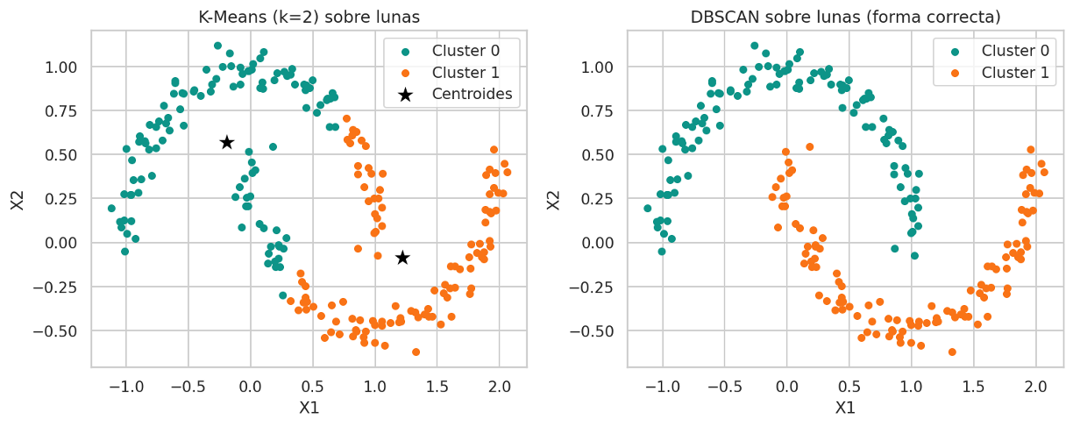
Visualización: Forma Arbitraria
K-MEANS FALLA
DBSCAN ACIERTA
Asume clusters esféricos: corta las dos lunas por la mitad, agrupando puntos que no pertenecen al mismo cluster.
Sigue la densidad y reconstruye correctamente las dos lunas, respetando su forma arbitraria.
Resultados
220 puntos | eps=0.20 | min_samples=5
2 clusters detectados, 0 ruido
Silhouette = 0.328
Notes:
6

Slide 7


Caso real: Segmentación de clientes
PROBLEMA
ATRIBUTO
VALOR
Identificar segmentos naturales de clientes y detectar outliers en un centro comercial, usando ingreso anual y spending score como variables.
Dataset
Mall Customers (Kaggle)
Registros
300
Variables
5 (2 usadas)
Cumple > 100
Sí
Tipo
No supervisado
¿POR QUÉ IMPORTA?
Origen
kaggle.com [9]
Marketing dirigido por perfil de comportamiento.
Deteccion temprana de clientes atipicos (VIP o anomalias).
Optimizacion de promociones y stock.
Notes:
7

Slide 8
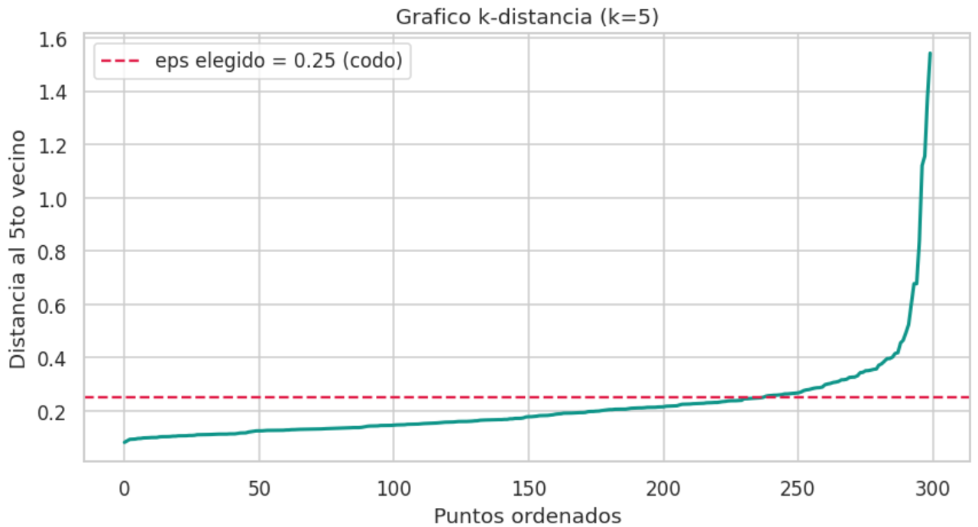
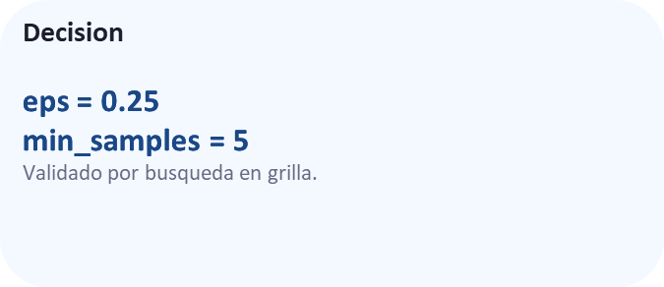
Tuning de hiperparámetros
MÉTODO DEL K-DISTANCE GRAPH [7]
Calcular distancia al k-esimo vecino mas cercano.
Ordenar y graficar.
El 'codo' indica el eps optimo.
Heuristica: min_samples = 2 * dim. [3]
eps
0.25
5
min_samples
DECISIÓN FINAL
Validado por búsqueda en grilla
Notes:
8

Slide 9
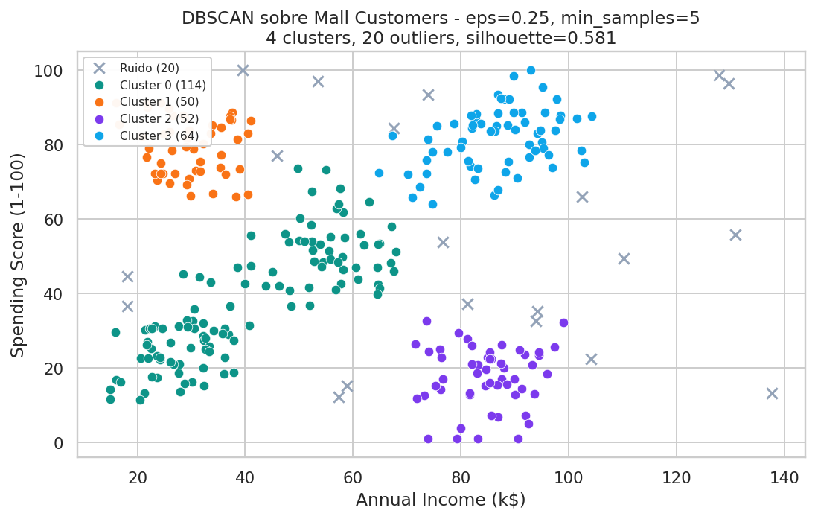
Resultados: 4 segmentos + outliers
4
Clusters descubiertos
20
Outliers detectados
0.58
Silhouette score
Notes:
9

Slide 10
Interpretación comercial
Cuidadosos
Cluster A
Impulsivos
Cluster B
Alto ingreso · Bajo spending
Bajo ingreso · Alto spending
Acción: Programa de fidelización premium
Acción: Promociones flash y descuentos
VIP / Objetivo
Cluster C
Estándar
Cluster D
Alto ingreso · Alto spending
Ingreso medio · Gasto medio
Acción: Servicio personalizado y eventos
Acción: Comunicación masiva eficiente
Los 20 outliers requieren análisis individual: pueden ser clientes nicho o errores de captura de datos.
Notes:
10

Slide 11
Conclusiones y lecciones aprendidas
1
Implementación manual
Codificarlo desde cero (region_query + BFS) reveló que la complejidad real está en la lógica de density-reachable, no en el código. Solo NumPy + 30 líneas.
2
Manual vs. librerías
scikit-learn produce los mismos resultados pero usa kd-tree → O(n log n) en lugar de O(n²). Para datasets >10k filas la diferencia es enorme.
3
Hiperparámetros importan
El gráfico k-distance y la búsqueda en grilla son obligatorios. Cambiar eps de 0.30 a 0.25 pasó el Silhouette score de 0.35 a 0.58.
Notes:
11

Slide 12
Referencias
[1]
M. Ester, H.-P. Kriegel, J. Sander y X. Xu, "A density-based algorithm for discovering clusters in large spatial databases with noise," KDD-96 , Portland, 1996, pp. 226-231.
[2]
J. Sander et al., "Density-based clustering in spatial databases: GDBSCAN," Data Mining and Knowledge Discovery , vol. 2, no. 2, pp. 169-194, 1998.
[3]
E. Schubert et al., "DBSCAN revisited, revisited," ACM Trans. Database Syst. , vol. 42, no. 3, 2017. doi: 10.1145/3068335.
[4]
F. Pedregosa et al., "Scikit-learn: Machine learning in Python," JMLR , vol. 12, pp. 2825-2830, 2011.
[5]
T. Hastie, R. Tibshirani y J. Friedman, The Elements of Statistical Learning , 2da ed. New York: Springer, 2009.
[6]
Scikit-learn Developers, "sklearn.cluster.DBSCAN," scikit-learn docs , 2024. scikit-learn.org
[7]
N. Rahmah e I. S. Sitanggang, "Determination of optimal epsilon (eps) value on DBSCAN," IOP Conf. Ser., vol. 31, 2016.
[8]
T. Ali, S. Asghar y N. A. Sajid, "Critical analysis of DBSCAN variations," ICIET, Karachi, 2010, pp. 1-6.
[9]
Mall Customers Dataset, Kaggle, 2018. kaggle.com/datasets/vjchoudhary7/customer-segmentation-tutorial-in-python
Notes:
12

